Slide 1
О задаче поиска объектов на изображении.
Свёрточные сети.
Евгений Борисов

Slide 2
Свёрточные нейросети
Датасеты
MNIST (National Institute of Standards and Technology)
CIFAR-10 (Canadian Institute for Advanced Research)
Pascal VOC (Visual Object Classes )
ImageNet
MS COCO (Microsoft Common Objects in Context)

Slide 3
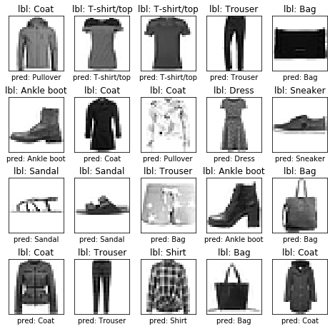

Свёрточные нейросети
MNIST (National Institute of Standards and Technology)
28x28 grayscale, 60K training images, 10K testing images, 10 classes
https://github.com/zalandoresearch/fashion-mnist
https://ru.wikipedia.org/wiki/MNIST_(база_данных)

Slide 4
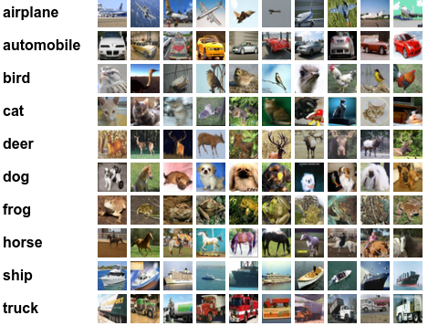
Свёрточные нейросети
CIFAR-10 (Canadian Institute for Advanced Research)
32x32 color, 60K images, 10 classes
https://www.cs.toronto.edu/~kriz/cifar.html

Slide 5
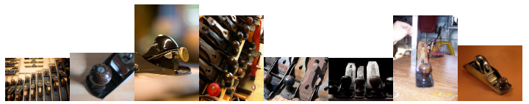
Свёрточные нейросети
ImageNet
14M изображений, 21K категорий
http://www.image-net.org
ILSVRC (ImageNet Large Scale Visual Recognition Challenge)

Slide 6

Свёрточные нейросети
Pascal VOC (Visual Object Classes )
11K images, 20 classes, 27K ROI annotated objects and 7K segmentations
http://host.robots.ox.ac.uk/pascal/VOC/pubs/everingham10.pdf

Slide 7
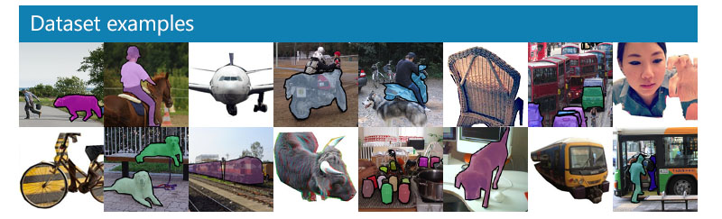
Свёрточные нейросети
MS COCO (Microsoft Common Objects in Context)
328 000 изображений
https://cocodataset.org

Slide 8

Задача поиска объектов на изображении
Classification — классификация изображения по типу объекта,
которое оно содержит;
Semantic segmentation — определение всех пикселей объектов определённого класса или фона на изображении. Если несколько объектов одного класса перекрываются, их пиксели никак не отделяются друг от друга;
Object detection — обнаружение всех объектов указанных классов и определение охватывающей рамки для каждого из них;
Instance segmentation — определение пикселей, принадлежащих каждому объекту каждого класса по отдельности;
https://habr.com/ru/post/421299/

Slide 9


Свёрточные нейросети
Свёрточные сети
Fukushima, Neocognitron (1980). "A self-organizing neural network model for a mechanism of pattern recognition unaffected by shift in position". Biological Cybernetics. 36 (4): 193–202. doi:10.1007/bf00344251.
Y. LeCun, B. Boser, J. S. Denker, D. Henderson, R. E. Howard, W. Hubbard and L. D. Jackel: Backpropagation Applied to Handwritten Zip Code Recognition, Neural Computation, 1(4):541-551, Winter 1989.

Slide 10


Свёрточные нейросети
Операция свёртки
g -ядро свёртки
- берём точку с окрестностью,
- поэлементно умножаем эту матрицу на ядро, результат суммируется и записывается как новое значение данной точки
- процедура повторяется для всех точек изображения.

Slide 11

Свёрточные нейросети
Свёрточная сеть LeNet
свёрточный слой (convolution)
слой подвыборки (subsumpling)
cлой MLP

Slide 12
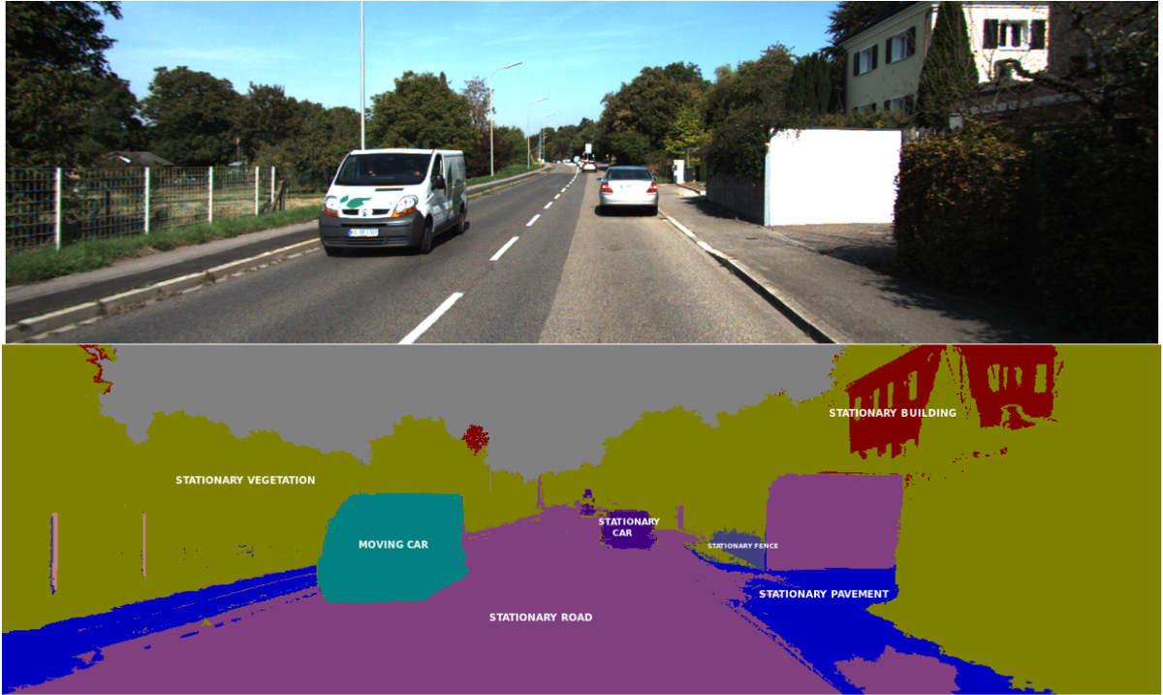
Поиск объектов на изображении
Модель фона с помощью нейросети
семантическая сегментация

Slide 13
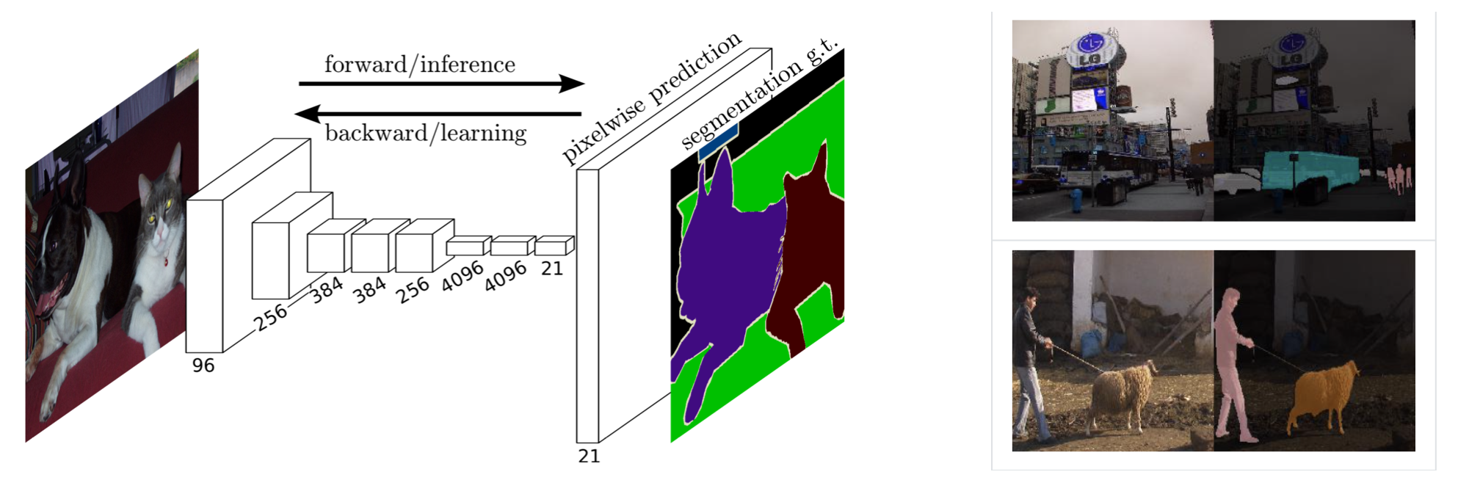
Поиск объектов на изображении
Semantic segmentation
FCN: Fully Convolutional Networks https://arxiv.org/pdf/1411.4038.pdf
выход — карты поточечной оценки
для каждого класса своя карта
размер входного изображения = размеру входной карты
сравниваем выходные карты поточечно,
для каждой точки определяем карту-победителя

Slide 14
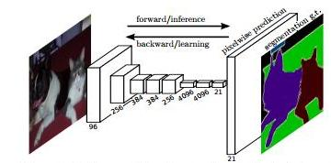
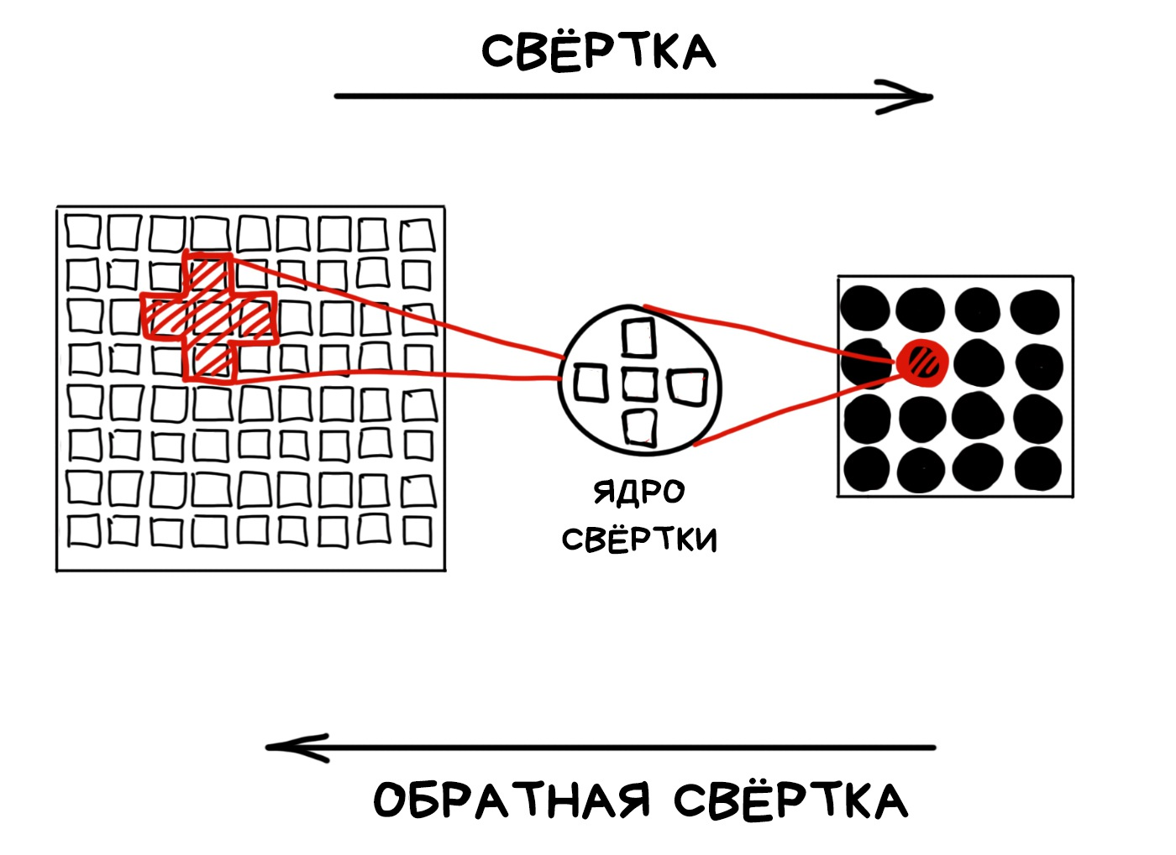
Поиск объектов на изображении
изображение обрабатывается свёрточными слоями
на выходе выполняем обратную свёртку
https://vesnins.ru/vychislitelnaya-fotografiya-budushhee-fotografii-eto-kod

Slide 15
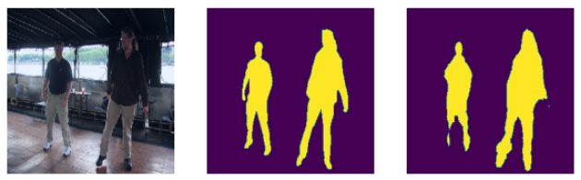
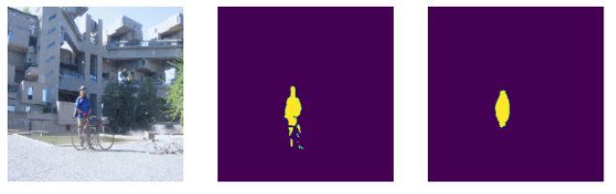
Поиск объектов на изображении
FCN: Fully Convolutional Networks
Пример — ищем людей на картинке (датасет Pascal VOC)
картинка
разметка
результат FCN

Slide 16
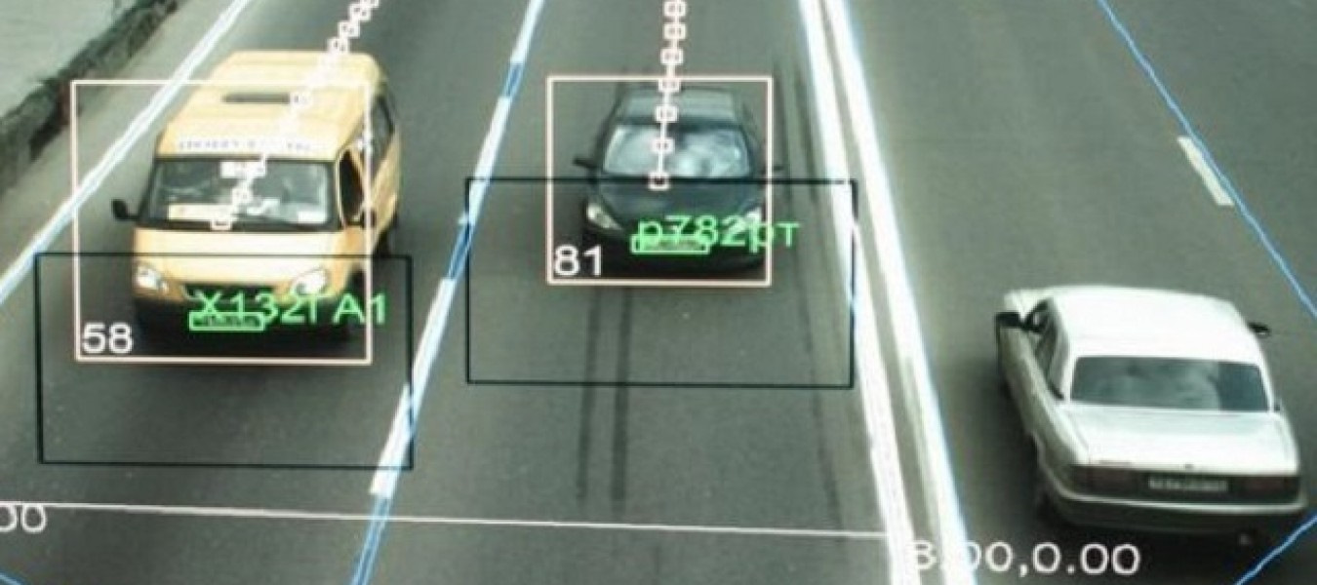
Поиск объектов на изображении
Модель объекта с помощью нейросети
Задача классификации

Slide 17
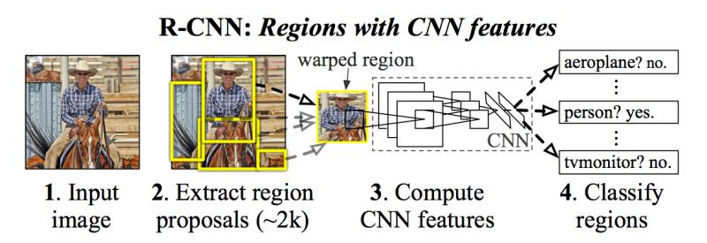
Поиск объектов на изображении
Object detection
Region Based Convolutional Neural Networks (R-CNN)
изображение разделяется на части
каждую часть проверяем классификатором
https://habr.com/ru/post/421299/

Slide 18
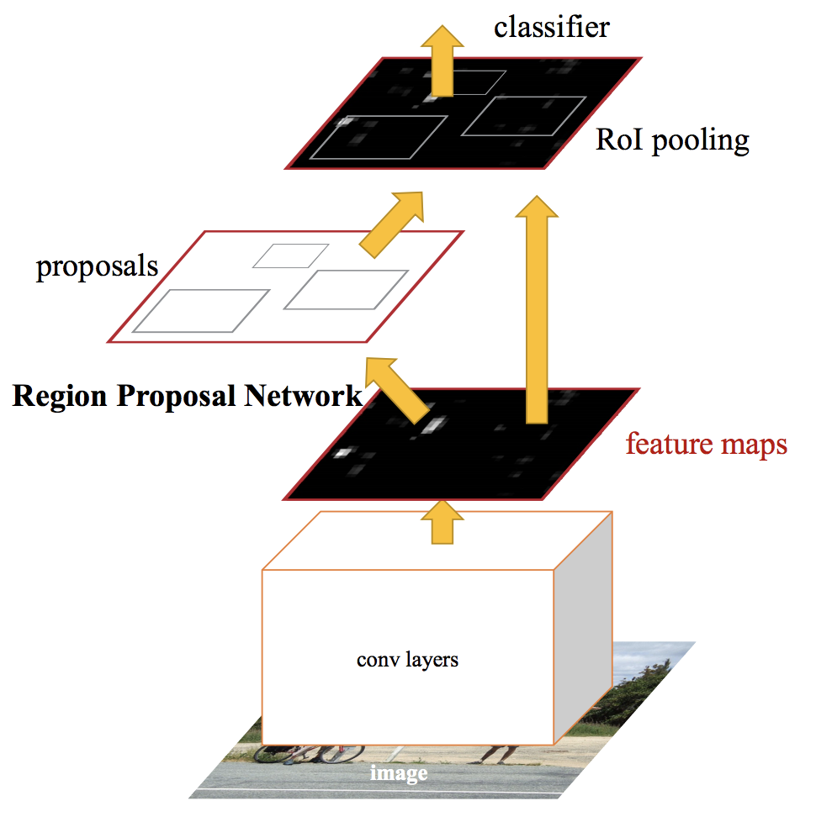
Поиск объектов на изображении
Faster-R-CNN
- принимаем картинку на вход
- картинка прогоняется через CNN, формируем feature maps
- определяем регионы-кандидаты (возможно содержащие объекты)
- выделяем эти регионы
- и применяем к ним классификатор картинок

Slide 19
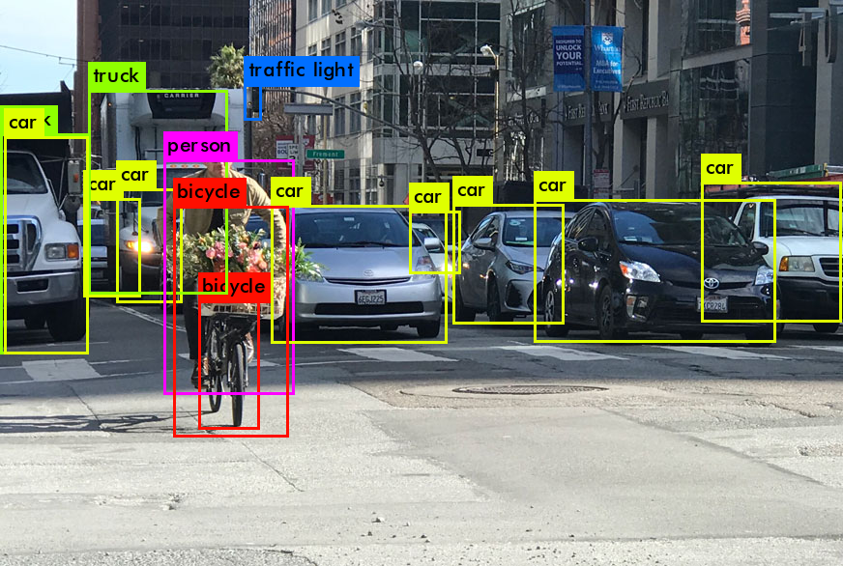
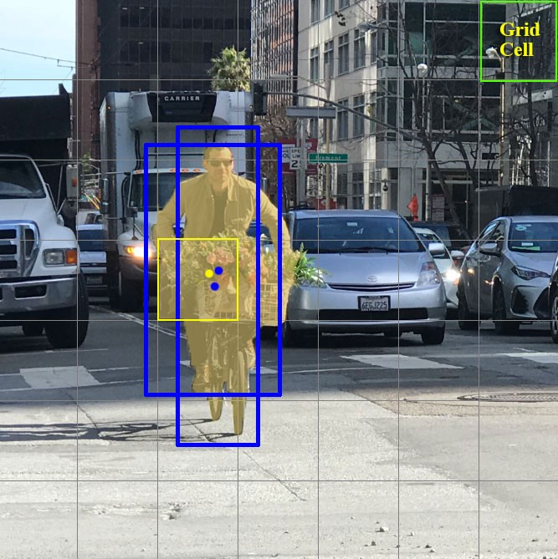
Поиск объектов на изображении
Object detection
YOLO : You Only Look Once
Как работает Object Tracking на YOLO и DeepSort https://habr.com/ru/articles/514450/

Slide 20
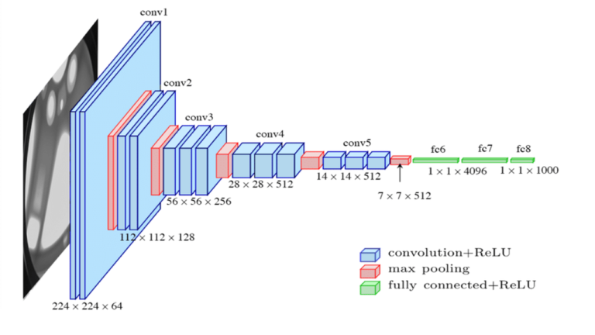
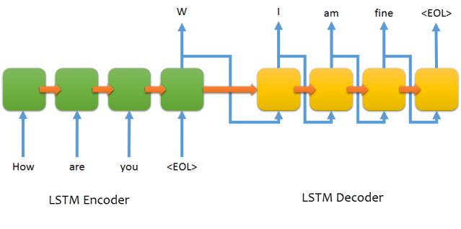
Поиск объектов на изображении
Генератор подписей к картинкам
модификация языковой модели Seq2Seq
Encoder — свёрточная сеть VGG
Decoder — рекуррентная сеть GRU

Slide 21
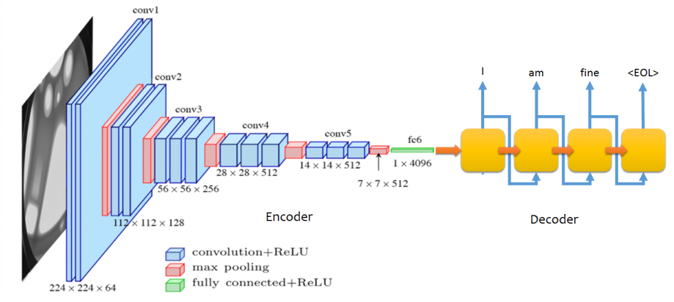
Поиск объектов на изображении
Генератор подписей к картинкам
модификация языковой модели Seq2Seq
Encoder — свёрточная сеть VGG
Decoder — рекуррентная сеть GRU

Slide 22
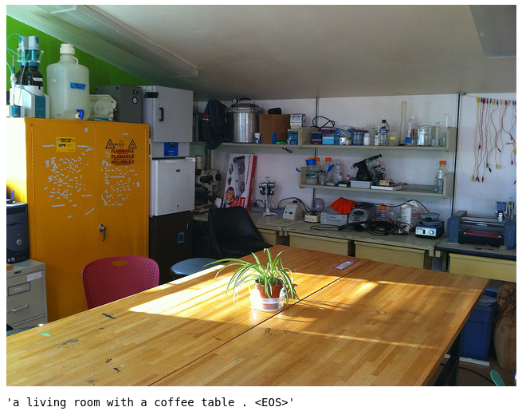
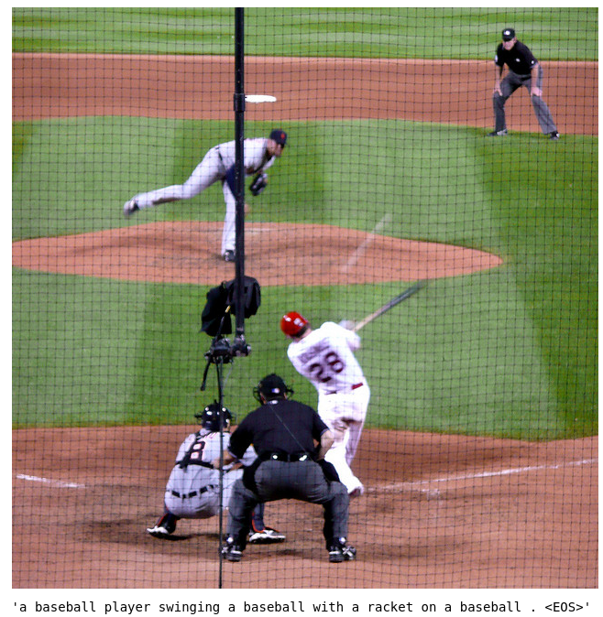
Поиск объектов на изображении
Генератор подписей к картинкам
модификация языковой модели Seq2Seq
Encoder — свёрточная сеть VGG
Decoder — рекуррентная сеть GRU

Slide 23
Поиск объектов на изображении
Литература
Борисов Е.С. Методы машинного обучения. 2024
https://github.com/mechanoid5/ml_lectorium_2025_I
Борисов Е.С. Базовые методы обработки изображений.
http://mechanoid.su/cv-base.html
Борисов Е.С. О задаче поиска объекта на изображении.
http://mechanoid.su/cv-image-detector.html
Конушин А.С. Введение в компьютерное зрение. 2015
https://www.youtube.com/playlist?list=PL-_cKNuVAYAXAnpy8RCV8UtFrFFLRa4rh
Николенко С., Кадурин А., Архангельская Е. Глубокое обучение. Погружение в мир нейронных сетей. - "Питер", 2018 г.
Fully Convolutional Networks for Semantic Segmentation
https://arxiv.org/pdf/1411.4038.pdf
FCN — Fully Convolutional Network (Semantic Segmentation)
https://towardsdatascience.com/review-fcn-semantic-segmentation-eb8c9b50d2d1

